Slide 1
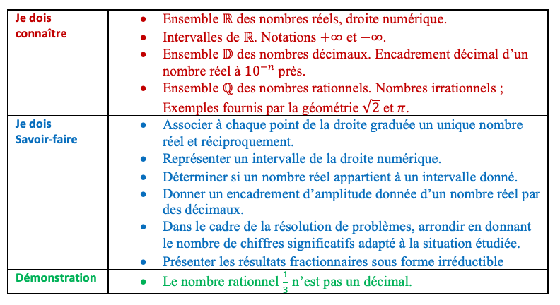
Thème: nombres et calculs Séquence 1: Ensembles des nombres et intervalles

Slide 2
1°) Catégorisation des nombres
Pendant le collège, on a vu, au fur et à mesure des besoins, des nombres de différentes « formes », l’objectif ici est de les
catégoriser.
a) Ensemble des nombres entiers naturels: $ℕ$
Un nombre ……………………………………………………….. Vient de naturale (Peano)
L’ensemble des nombres entiers naturels est noté $…….$.
Explications : Ce sont les nombres de tous les jours. Ceux qui servent à compter.
Ils ont été les premiers à être utilisés. Cela permet de dénombrer le nombre d’objets, le nombre de fruits,
le nombre d’euros que contient notre porte-monnaie, de quantifier au gramme près la masse des huitres…
Exemples: ……………………………………………………………………………………………….
Remarque : ……………………………………………………………………. Par exemple, 12 appartient à l’ensemble des entiers naturels.
Cela traduit mathématiquement par: …………………..

Slide 3
b) Ensemble des nombres entiers relatifs: $ℤ$
Un nombre …………………………………………………………... Vient de Zahlen, nombre en allemand (Dedekind, Cantor)
L’ensemble des nombres entiers relatifs est noté ……...
Ce sont des nombres qui ………………………………………………………..
C’est pourquoi, on dit que l’ensemble des entiers naturels est …………….. dans l’ensemble des entiers relatifs.
Cela se note : ……………..
L’intérêt des nombres négatifs se trouvent historiquement dans l’obligation de comptabiliser les échanges
commerciaux entre deux villages. Parfois, l’un était redevable à l’autre.
Cela permet d’ajouter la soustraction comme opération possible entre ces nombres.
Exemples: ……………………………………………………………………………………………………………
Remarque: Il faut bien comprendre que certains nombres………………… à l’ensemble $ℤ$ ……………à l’ensemble $ℕ$.
Par exemple, ………………………………...

Slide 4
c) Ensemble des nombres décimaux : $𝔻$
Un nombre décimal est ………………………………………………………………………………….où $a$ est un nombre entier relatif
et $n$ un nombre entier naturel. L’ensemble des nombres décimaux est noté $………$.
Exemples: $…………………………………………………….$sont des décimaux. En effet, on peut les écrire sous la forme souhaitée.
$…………………………………………………………………………………………………………………………..$
Comme tout entier est un décimal avec une partie décimale nulle, on peut en déduire que : $……………………………….$
Remarque: Il est intéressant de savoir que cet ensemble n’existe pas pour les pays anglophones car il ne fait symboliser
une partie des nombres rationnels.
Montrons qu’il existe des nombres qui ne sont pas des décimaux. Pour cela, démontrons que le nombre $\frac{1}{3}$ n’est pas un décimal.
Démonstration (raisonnement par l’absurde):

Slide 5
d) Ensemble des nombres rationnels : $ℚ$
Un nombre rationnel est ……………………………………………………………………………………….où $p$ est un nombre entier relatif et $q$ un nombre entier relatif non nul. L’ensemble des nombres rationnels est noté $…….$.
Exemples: ………………………………………….sont des nombres rationnels. En effet, on peut les écrire sous la forme:
$7= \frac{7}{1} ;−12= \frac{−12}{1};0,13= \frac{13}{100}$
La lettre $ℚ$ représente le quotient de la division de $p$ par $q$.
Pour rappel, le résultat d’une division s’appelle un quotient.
Remarque: tous les nombres décimaux appartiennent à l’ensemble des nombres rationnels puisqu’ils sont obligatoirement (par définition) sous la forme d’une fraction irréductible du type $\frac{p}{q}$ où $p$ est un entier relatif et $q$ un entier relatif non nul. C’est pourquoi, …………………………………………………………………………………………………………………………………………………………. Cela se note : $………………………..$.
L’intérêt des nombres rationnels réside historiquement dans l’absence de nombres symbolisant le partage d’une quantité impaire, l’obligation géométriquement qu’il existe des distances comprises entre 0 et 1, 1 et 2….

Slide 6
e) Ensemble des nombres réels : $ℝ$
Soit une droite munie d’une origine O et d’une graduation telle OI = 1 unité. On nomme cela le repère (O ; I).
L’ensemble des nombres réels est ………………………………………………………………………………………………….,
appelée …………………………………….
L’ensemble des nombres réels est noté $………$.
Droite des réels:
$$−∞$$
$$+∞$$
Exemples: $…………………………………………………$sont des nombres réels.
Attention: certains d’entre eux ne sont pas des rationnels comme $\sqrt{2} ou π$. On les nomme …………………………………………...
Remarque: Tous ces nombres appartiennent à l’ensemble des nombres réels puisque l’on peut les placer sur une droite graduée.
C’est pourquoi, on dit que l’ensemble des rationnels est …………………. dans l’ensemble des réels.
Cela se note : $………………….$.

Slide 7
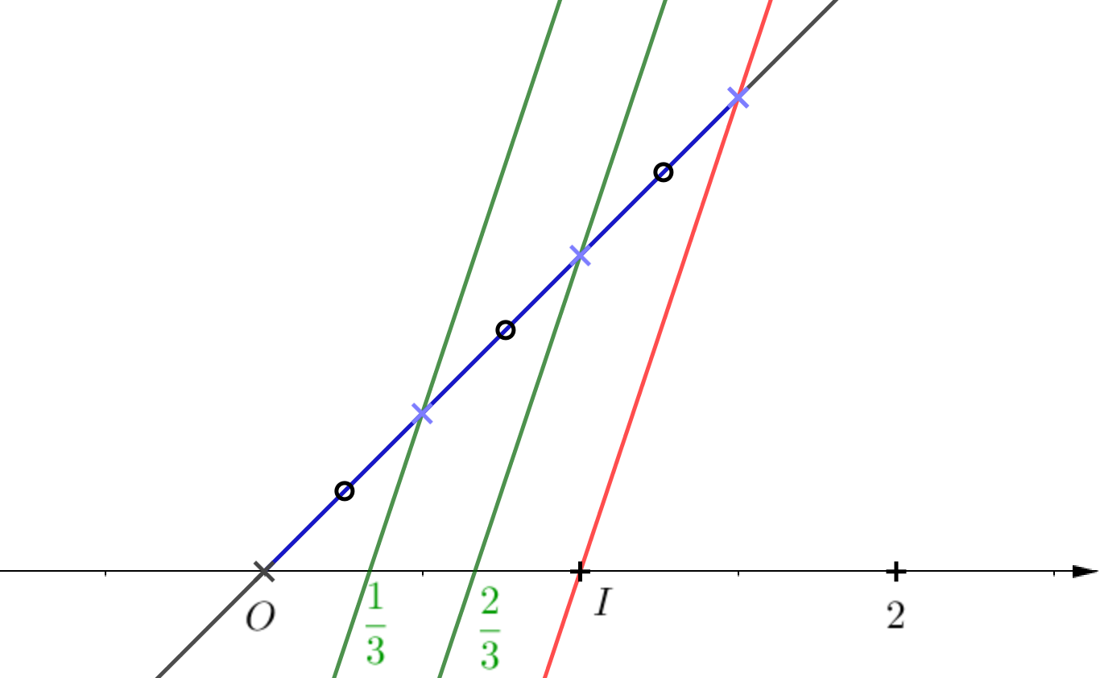
2°) Construire la droite des réels
La partie 2 du document intitulé « Les nombres sont-ils tous les mêmes? » nous a permis de découvrir différents outils géométriques
pour placer les nombres sur la droite des réels. Le repère (O ; I) donne l’échelle associé à l’axe des abscisses.
a) Placement des entiers
$$−∞$$
$$+∞$$
Rappel :
On dit que A à pour abscisse -2. On le note mathématiquement ……………..
b) Placement des rationnels
Le placement géométrique des rationnels peut être réalisé
à l’aide de l’application du théorème de Thalès.
La construction ci-contre permet de placer avec précision, en
utilisant une règle non graduée et un compas,
les nombres $\frac{1}{3} et \frac{2}{3}$.
Construction
du site:
Monclasseurdemaths.fr

Slide 8
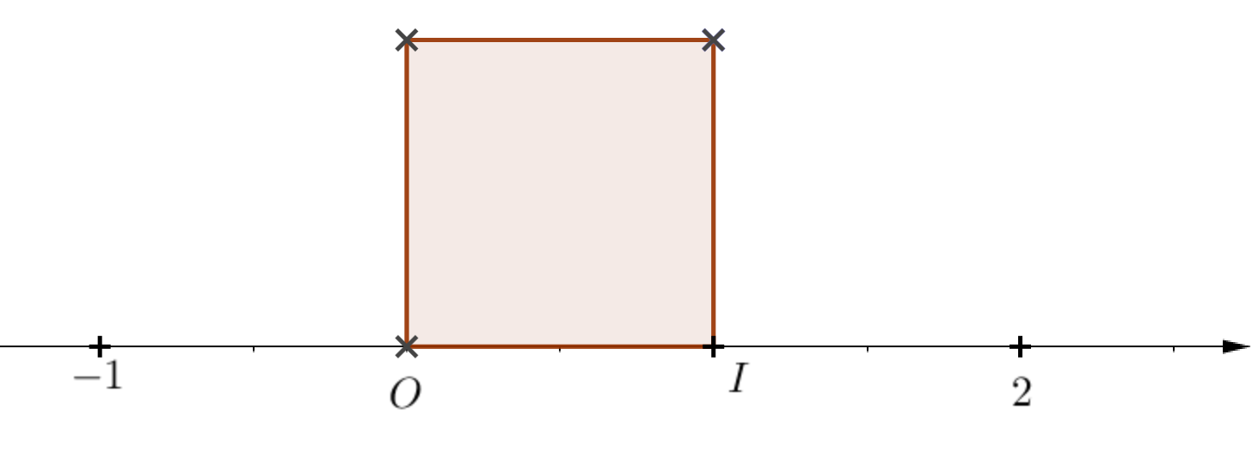
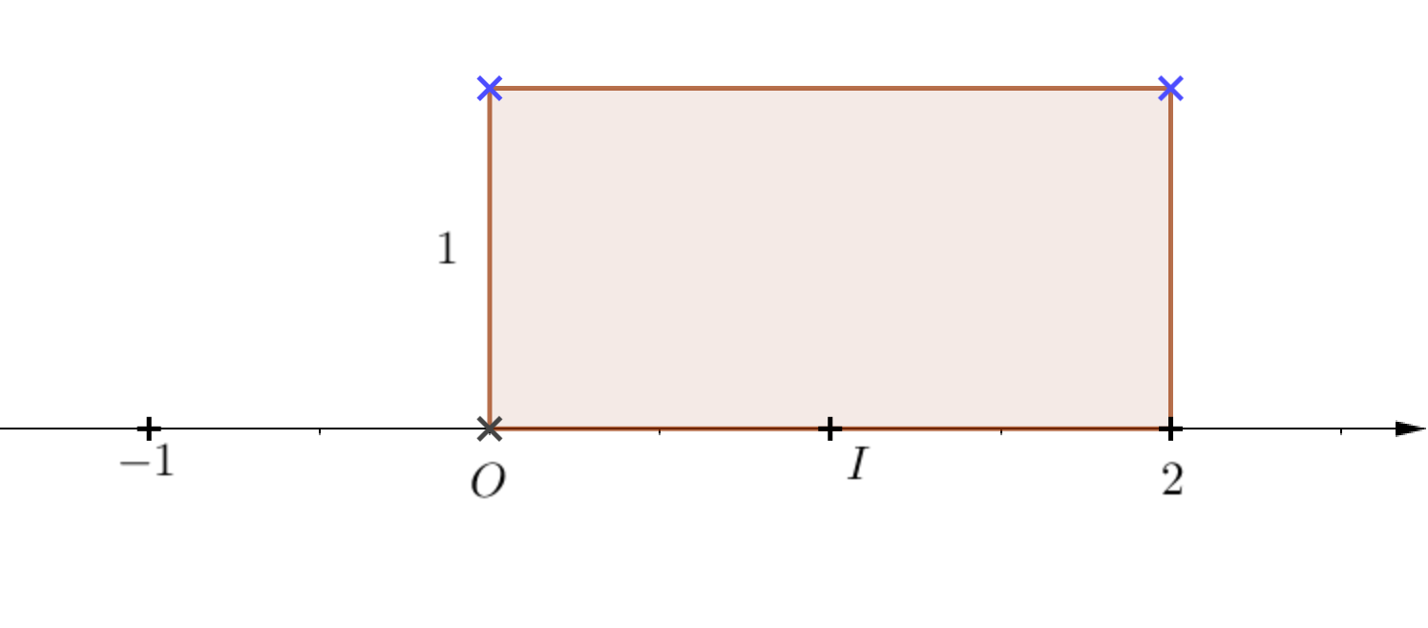
c) Placement des irrationnels
Le placement géométrique des irrationnels peut être réalisé
à l’aide de l’application du théorème de Pythagore.
Les constructions ci-contre permet de déterminer avec précision,
les dimensions $\sqrt{2} et \sqrt{3},$puis de les reporter sur l’axe des abscisses
à l’aide du compas.
……
……….

Slide 9
3°) Intervalles et encadrements
a) Les intervalles
Encadrement | Représentation | Intervalle
$$−2 ≤x ≤4$$ |  | $$……………….$$
$$3 <x ≤9$$ |  | $$………………..$$
$$−5 <x <2$$ |  | $$………………..$$
$$x≥0$$ |  | $$…………………$$
$$x<−1$$ |  | $$………………….$$
Remarque: +∞ et -∞ ne sont pas des nombres réels. C’est pourquoi, le crochet est toujours ouvert.
Par exemple, on note ℝ = $…………………………$.

Slide 10
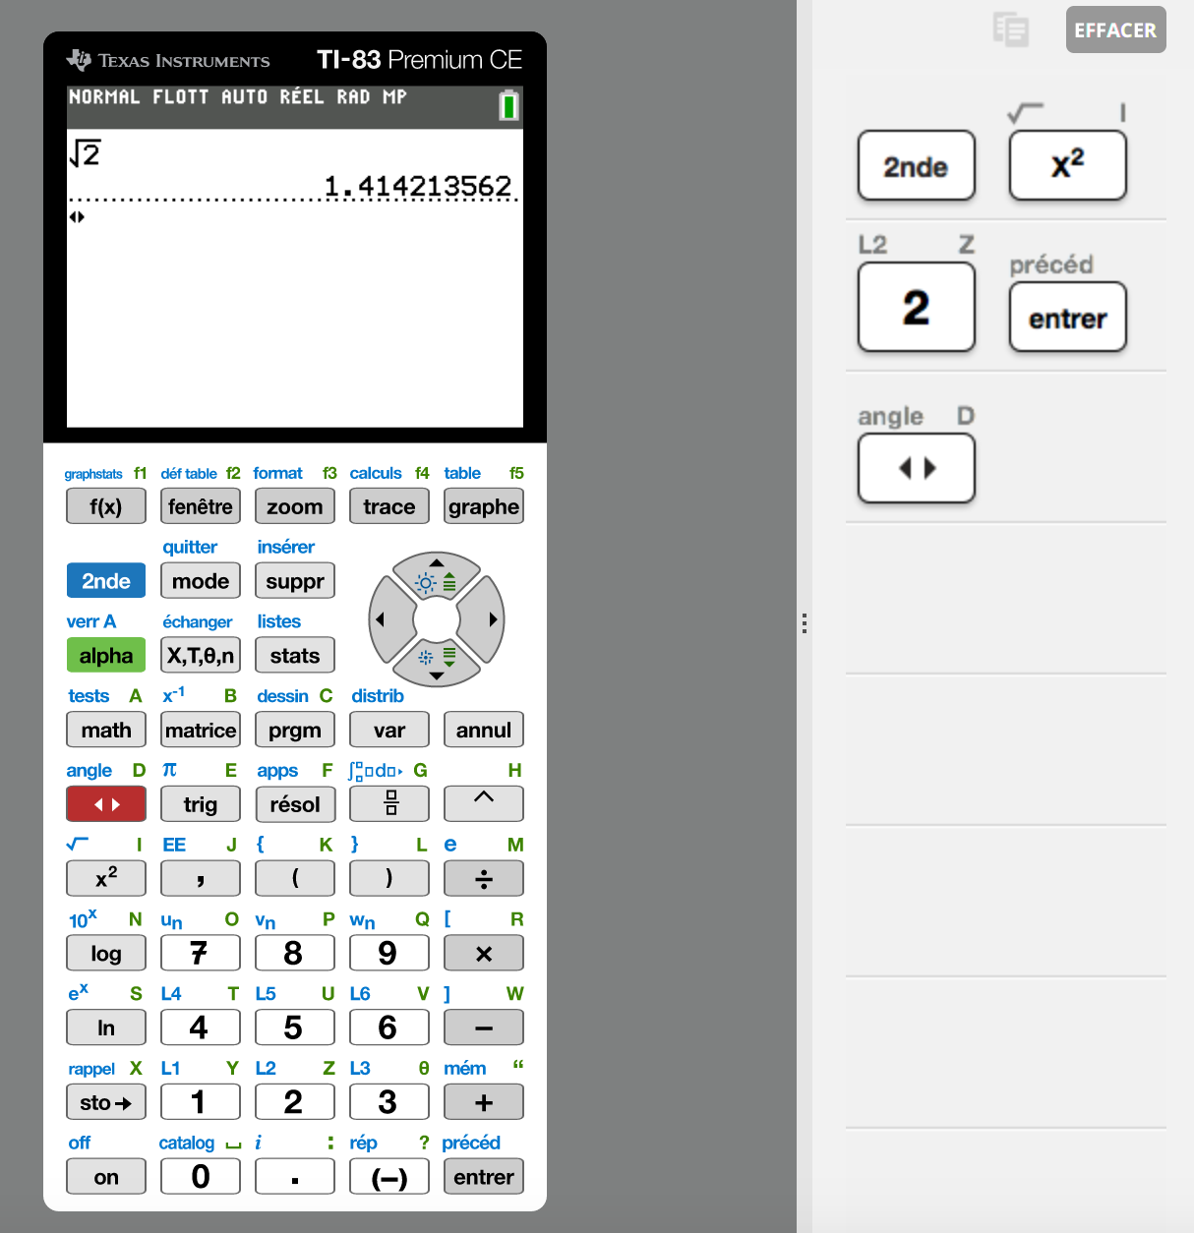
b) Encadrements
Soient $a, b, x$ trois nombres réels. On dit que $a$ et $b$ encadrent le réel si $a <x <b$, $a$ est la ……………………………… de l’encadrement,
$b$ est la ……………………………………… et $b−a$ est …………………… de l’encadrement.
Théorème (admis):
………………………………………………………………………………………………………………………………………………………...
Exemple: Étudions le cas de $\sqrt{2}$
À la calculatrice, nous obtenons l’écran suivant:
On constate que
$$\sqrt{2} ≈ ………………………..$$
C’est une valeur arrondie par l’algorithme
intégré à la calculatrice.
On peut ainsi fournir l’encadrement :
$$… < \sqrt{2 }< …$$
C’est un encadrement à l’unité près.
Mais on peut aussi être plus précis.
Avec une amplitude de $0,1$ près
soit ${10}^{−1}$près:
$$…………………………….$$
Avec une amplitude de $0,01$ près
soit ${10}^{−2}$ près:
$$……………………………$$
Avec une amplitude de $0,001$ près
soit ${10}^{−3}$ près:
$$…………………………..$$

